Slide 1
우리말 퀴즈 프로그램
Korean Quiz Program
세션 4-11
2013156035 이현중 지도교수 : 방영철
2013156039 조윤선 지도교수 : 한익주
2014154012 김하은 지도교수 : 나보균

Slide 2
I
차례
개요
지적 사항 및
수정 사항
시스템 수행 시나리오
시스템 구성도
모듈 상세 설계
개발환경 및 개발방법
데모환경설계
업무분담
및 일정
필요기술 및 참고문헌

Slide 3
1
개요
1. 배경
한글과 맞춤법에 대한 정확한 이해 필요
게임을 통한 친숙한 접근
2. 목표
기존의 초성게임과 다른 훈민정음 게임
직접 문장을 구성하고 맞춤법을 학습할 수 있는 게임
다중사용자 모드 지원
3. 효과
한글에 대한 인식을 친숙하게 바꿈
랭킹 도출을 통해 사용자의 성취감 충족

Slide 4
2
지적 사항 및 수정 사항(1)
수정된 사항
1. 타임어택 및 아이템, 콤보 기능 2. 랭킹 추가
1. 초성 별 난이도 설정 2. 외부 API-단어가 정확한지 확인
1. 백과사전 기능 추가 (업적 및 단어 설명) 2. 사용된 단어 외부 저장
1. 문장의 주어와 동사 등을 조사를 기준으로 구분하여 정오답 판단
수정된 사항
게임성을 높일 것 (유인 요소 필요)
구체적인 기능 기술
단순한 구성
문장 구성요소 입력

Slide 5
2
지적 사항 및 수정 사항(2)
수정된 사항
UML 내용 수정, DB 추가
1. 문장 구조를 분석, 각 어절 별 문장 필수요소 구분 후 정오답 판단. 2. 예외적인 정답(나열형 문장)
유저 테이블에 권한 컬럼 추가 각 초성 별 난이도 및 빈도수 추가 문장과 어절 수, 바른 문법 사용
지적 사항
설계 내용 부족
문장 정오답 판단이 단순
DB 설계가 빈약함

Slide 6
2
지적 사항 및 수정 사항(2)
(격조사)
~라고
수정된 사항
UML 내용 수정, DB 추가
1. 문장 구조를 분석, 각 어절 별 문장 필수요소 구분 후 정오답 판단. 2. 예외적인 정답(나열형 문장)
유저 테이블에 권한 컬럼 추가 각 초성 별 난이도 및 빈도수 추가 문장과 어절 수, 바른 문법 사용
아버지’는’ 항상 의사가 되라고 ‘하셨다’.
(주어)
필수요소
(목적어)
(서술어)
필수요소
춥고 배고프고 졸리다.
연결 어미

Slide 7
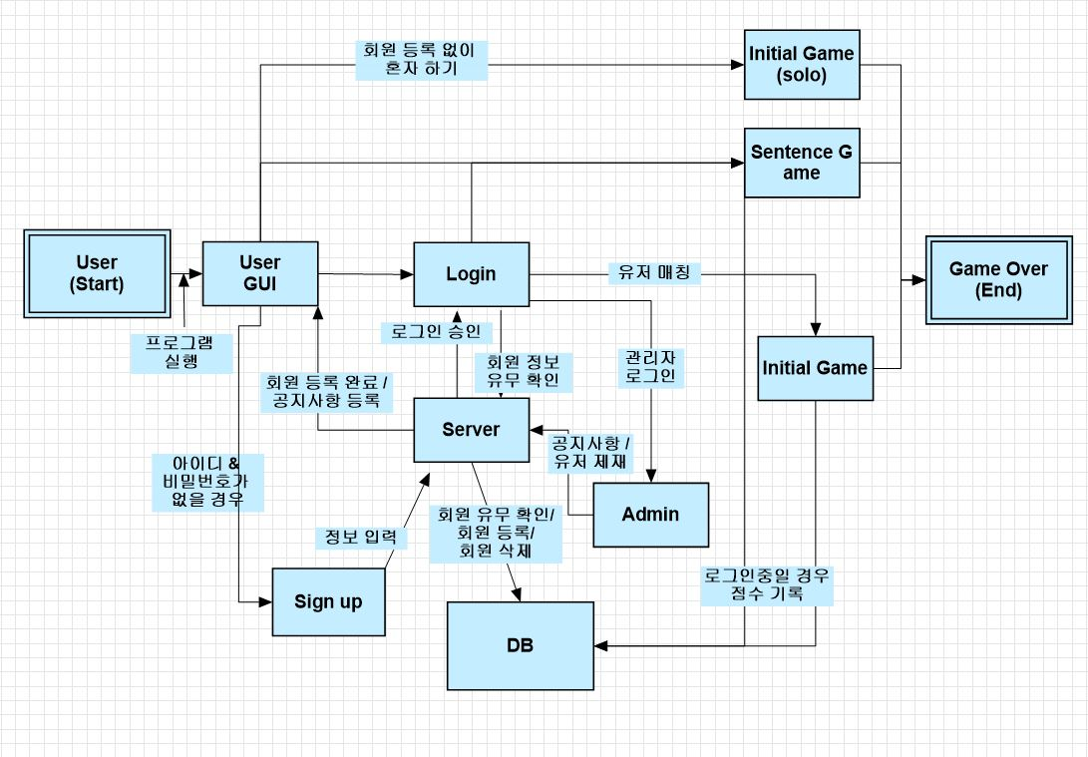
3
시스템 수행 시나리오

Slide 8
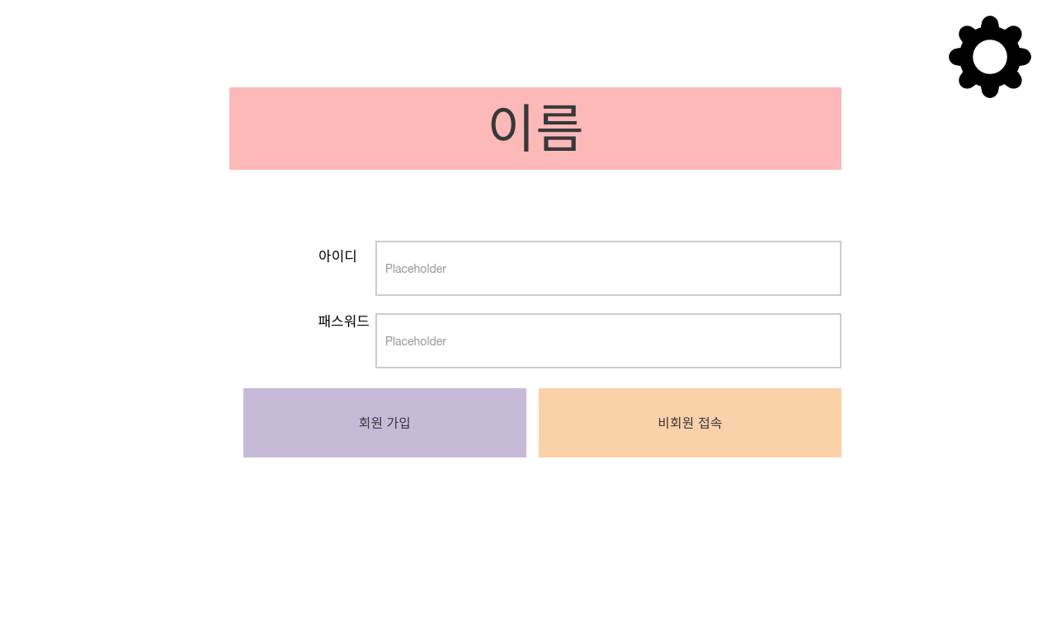
3
시스템 수행 시나리오
스토리보드
01 메인 화면

Slide 9
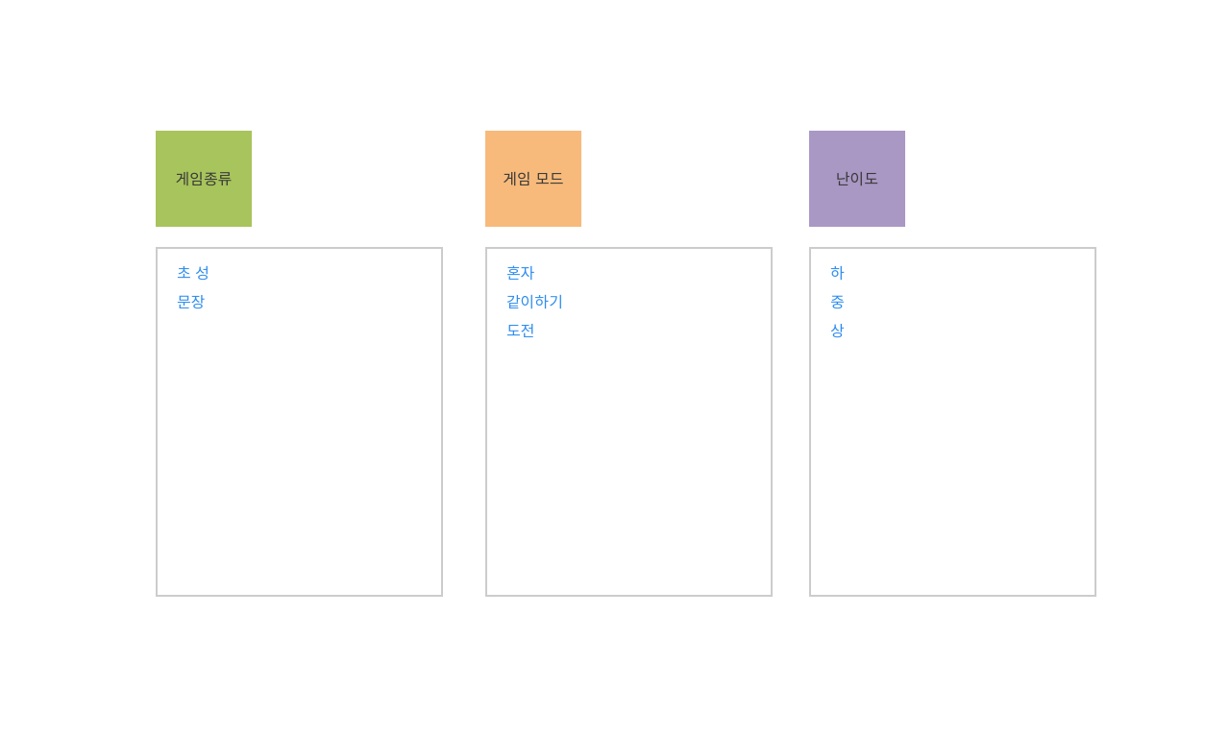
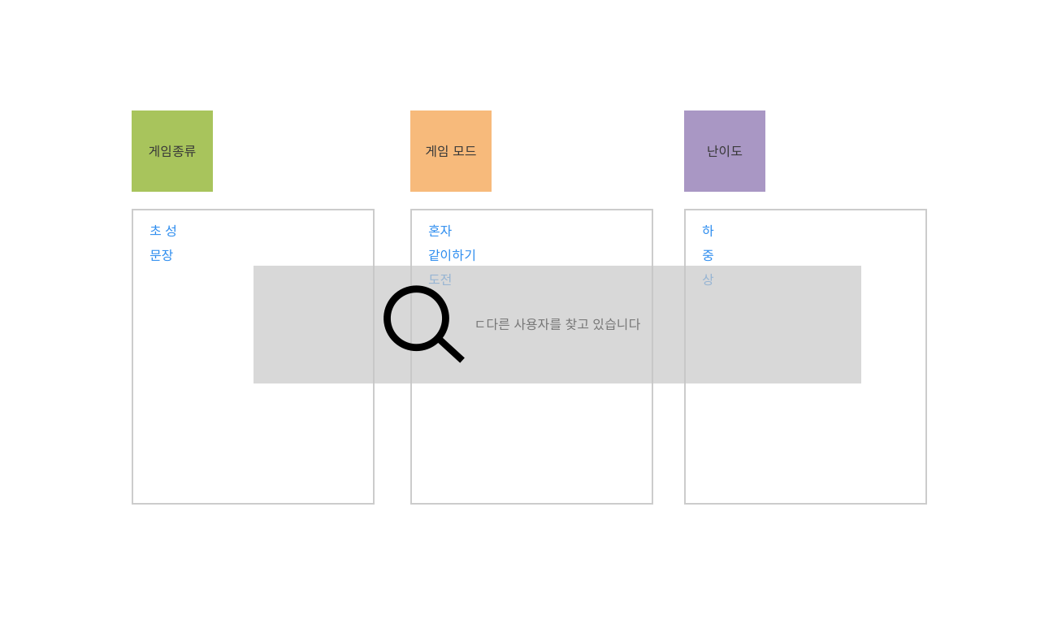
3
시스템 수행 시나리오
스토리보드
2-1 게임 메뉴
2-2 게임 매칭 (대전)

Slide 10
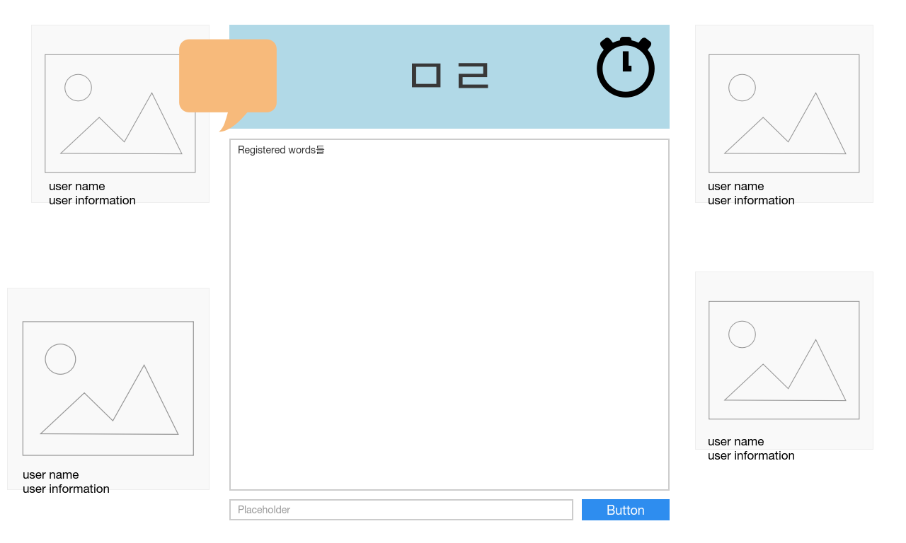
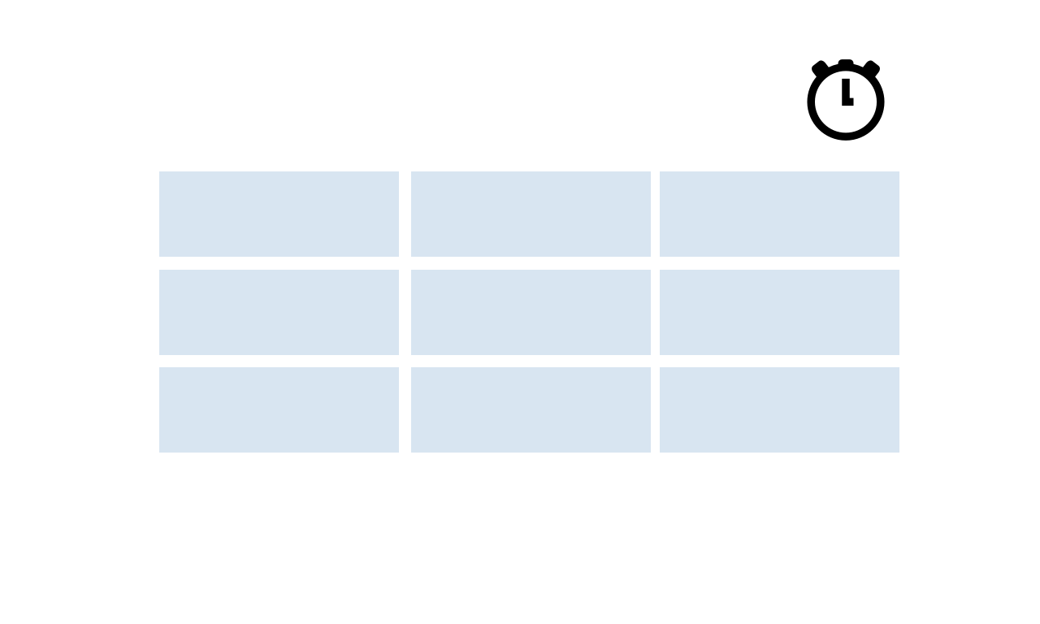
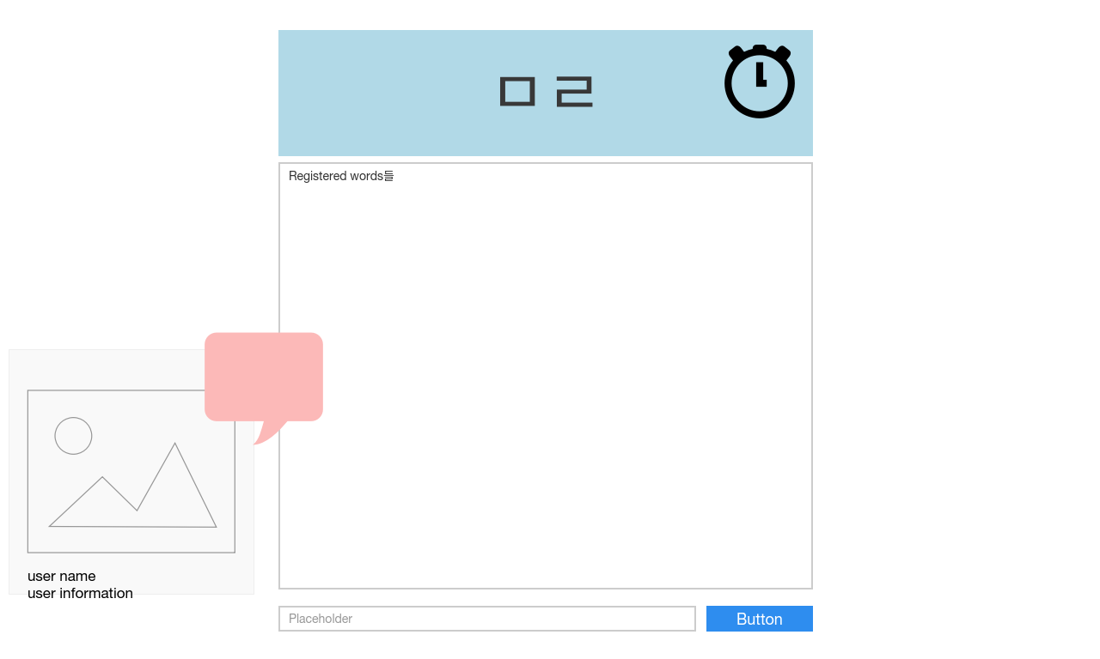
3
시스템 수행 시나리오
스토리보드
3-1 초성 퀴즈(매칭 & 혼자)
3-2 문장 순서 맞추기

Slide 11
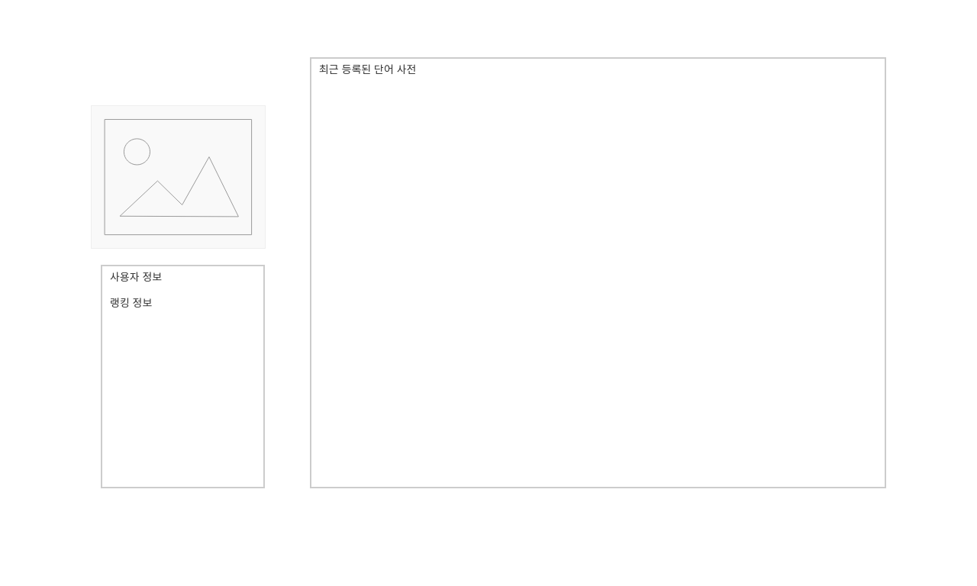
3
시스템 수행 시나리오
스토리보드
4 랭킹 및 단어사전 기능

Slide 12
4
시스템 구성도
Client
Client
GUI
Game
data
사전API
GUI
Game
data
Sound
socket
Sound
socket
승인 & 매칭
승인 & 매칭
Server
matching
event
socket
데이터 전달
데이터 저장 및 출력
User
Data
Ranking
DataBase

Slide 13

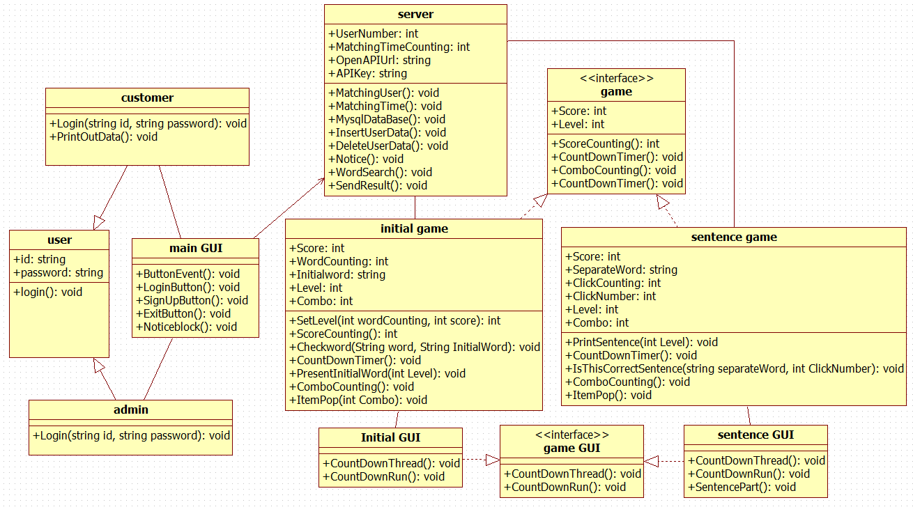
5
모듈 상세 설계(전체 UML)
초성게임 알고리즘

Slide 14
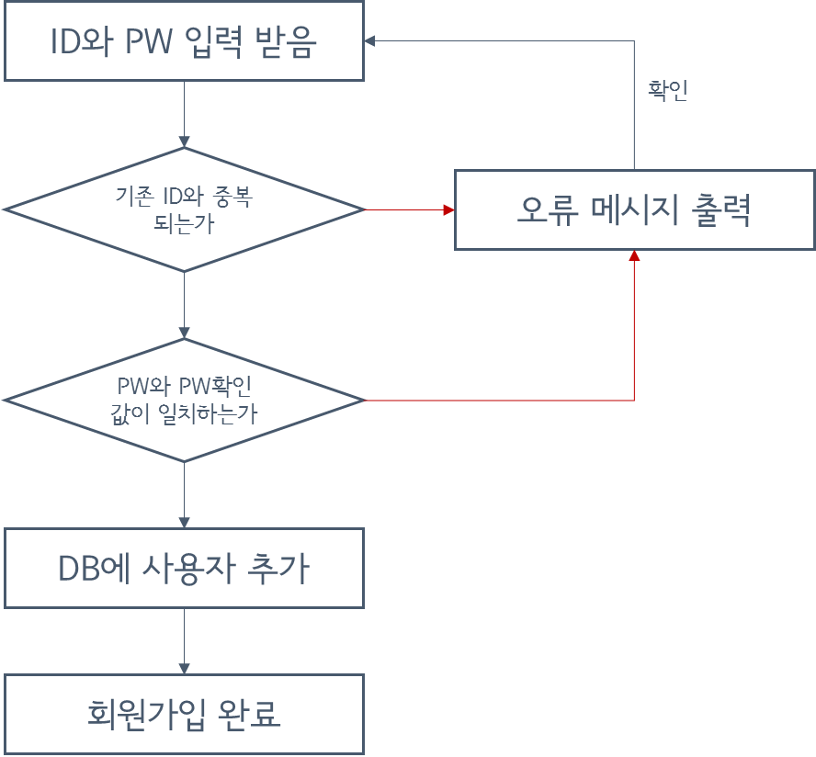
5
<회원가입>
모듈 상세 설계(Program)
초성게임 알고리즘
Yes
No

Slide 15
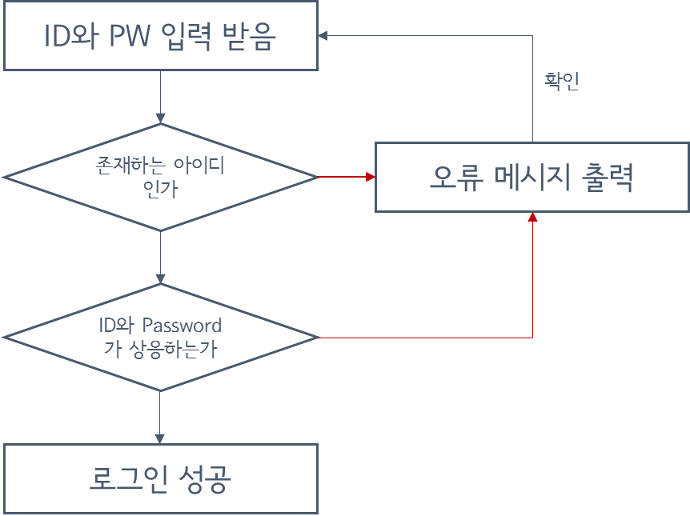
5
<로그인 체크>
모듈 상세 설계(SERVER)
유저 데이터 관리(로그인 체크&회원가입)
Yes
No

Slide 16
5
<회원정보 출력>
모듈 상세 설계(SERVER)
유저 데이터 관리(회원정보 출력)
내정보 버튼 클릭
데이터
로그인 정보 String ID, String Password
DB정보
로그인 체크 Login Check 함수
기존에 존재하는 ID인지 확인()
ID와 비밀번호 값이 상응하는지 확인()
회원가입 Sign Up 함수
ID가 중복인지 확인()
DB에 사용자 정보 추가()
회원정보 출력 Print Out Data 함수
현재 로그인 상태인지 확인()
로그인 하고있는 ID의 정보를 DB에서 검색()
해당 랭킹 정보를 출력()
사용자가 현재 로그인 중인가
아무 일도 일어나지 않는다
해당ID의 DB검색
검색한 정보 출력
Yes
No

Slide 17
5
난이도 선택 창
모듈 상세 설계(SERVER)
매칭 시작
유저 매칭
같은 난이도로 매칭 중인 사람이 4명 이상
상대방을 기다리는 중입니다
매칭 시간이 가장 짧은 4명 안에 드는가
같은 난이도로 매칭 중인 사람이 4명 초과
매칭 시간이
60초를
초과했는가
Yes
No
게임 시작
같은 난이도를 매칭 중인 사람이 없는가
데이터
매칭 유저 수 – int userNumber
매칭 시간 – int matchTimeCounting
함수
매칭 중인 유저 수 카운트() - CountingUserNumber()
매칭 소요시간 카운트() – CountingMatchingTime()
4명이상이면서 4명을 초과하지 않음(결국 4명인 경우) -> 게임 바로 시작
4명보다 적을 경우 -> 상대 유저를 기다림
매칭 소요시간 카운트()>60sec && 매칭 유저 카운트()>=2이면 게임 시작
소요시간 카운트()를 통해 매칭 우선순위 선별

Slide 18
5
초성 제공
입력 받음
모듈 상세 설계(Program)
초성게임 알고리즘
제시된
초성으로 시작
효과음 출력
사전에
포함된 단어 (API 사용)
데이터
입력 단어 - string Word
입력한 단어 수 - int WordCounting
배점 - int Score
초성 - string InitialWord
난이도 - int Level
내부 DB정보
함수
SetLevel(int WordCounting, int Score) - 난이도 조절
PresentInitialWord(string initialWord) - 랜덤 초성 제공
CountDownTimer() - 제한시간 설정
CheckWord(string Word, string InitialWord)
입렵 값이 제시된 자음으로 시작하는단어가 맞는지 확인
사전에 포함된 단어인지 확인
기존 입력 단어와 중복되지 않는지 확인
기존 입력
단어와 중복
단어 등록
Yes
No

Slide 19
5
모듈 상세 설계(API)
초성게임 알고리즘
우리말 샘 OPEN API (XML 파싱)
데이터
string OpenAPIUrl - open API를 불러올 주소
string APIKey - API를 사용할 수 있는 키값
함수
CheckWord(string word, string InitialWord) - 입력된 단어가 맞는지 확인
WordSearch() - API사전에서 단어가 있는지 검색
SendResult() - 정오답 판단하여 전송

Slide 20
5
문장 제공
모듈 상세 설계(Program)
문장게임 알고리즘
어절로 나눠진
문장 클릭
데이터
int Score
string SeparateWord
int ClickNumber
int ClickCounting
int Level
함수
PresentSentence() - 헷갈리는 맞춤법 표현이 들어간 문장을 랜덤 출력
CountDownTimer() - 제한시간 설정
IsThisCorrectSentence(string SeparateWord, int ClickNumber)
버튼 클릭한 순서 기억
내부 DB에 저장된 문장과 어순, 맞춤법이 일치하는지 확인
추가 기능
사용자가 터치 한 순서대로 문장을 화면에 출력
정답 or 시간초과일 경우 다음 문장 출력
클릭 순서에 따라
문장을 화면에 출력
화면에 X 표시
완성된 문장이
올바른가?
화면에 O 표시
Yes
No

Slide 21
5
인터페이스 모듈
모듈 상세 설계(Program)
문장게임 알고리즘
기능
초성/문장 퀴즈 데이터를 화면에 출력
출력된 초성의 정답 입력
출력된 문장 부분 순서대로 클릭
타이머 표시
사용자 화면 제공
메인 화면 공지사항 출력
데이터 형식 | 이름
String | InitialWord
String | Word
String | SeparateWord
Int | Combo
메소드 | 기능
PresentInitialWord(String InitialWord) | 난이도에 맞는 랜덤 초성 표시
PresentSentence() | 난이도에 맞는 랜덤 문장 표시
CountdownTimer() | 제한시간 표시
Notice() | 공지사항 표시

Slide 22
5
초성 게임
데이터 형식 | 이름
String | Word
Int | WordCounting
Int | Score
String | InitialWord
Int | Level
모듈 상세 설계(API)
초성게임 알고리즘
메소드 | 기능
SetLevel(Int WordCounting, Int Score | 난이도 조절
PresentInitialWord(string initialWord) | 랜덤 초성 제공
CountDownTimer() | 제한시간 설정
CheckWord(string Word, string InitialWord) | 입력값이 제시된 자음으로 시작하는 단어가 맞는지 확인 사전에 포함된 단어인지 확인 기존 입력 단어와 중복되지 않는지 확인
WordSearch() | API사전에서 단어가 있는지 검색
SendResult() | 정오답 판단하여 전송

Slide 23
5
문장 게임
모듈 상세 설계(API)
초성게임 알고리즘
데이터 형식 | 이름
String | SeperateWord
Int | ClickNumber
Int | ClickCountint
Int | Score
Int | Level
메소드 | 기능
PresentSentence() | 문장 랜덤 출력
CountDownTimer() | 제한시간 설정
IsThisCorrectSentece(string SeperateWord, Int ClickNumber) | 문장의 순서가 맞는지, 정확한 맞춤법이 선택되었는지 확인

Slide 24
5
서버 모듈
모듈 상세 설계(Program)
문장게임 알고리즘
기능
같은 난이도를 선택한 유저를 최대 4명 매칭
유저 회원가입 및 탈퇴 관리
데이터 형식 | 이름
Int | UserNumber
Int | matchingTimeCounting
메소드 | 기능
MatchingUser() | 난이도에 맞는 유저 매칭
MatchingTime() | 매칭에 걸린 시간 계산 및 처리
InsertUserData() | 유저 등록
DeleteUserData() | 유저 삭제

Slide 25
5
외부 API
모듈 상세 설계(Program)
문장게임 알고리즘
기능
단어가 입력될 시 데이터 검색
외부 API xml을 파싱
데이터 형식 | 이름 | 기능
String | OpenAPIurl | Api xml 주소
String | APIKey | API 키값
메소드 | 기능
WordSearch() | 유저가 입력한 단어가 맞는지 검색

Slide 26
5
ID
모듈 상세 설계(DB)
User_number
PASSWORD
Authority
USER
USER
User_number ID Password Name User_authority | integer varchar() varchar() varchar() Integer | 고유번호 계정 명 비밀번호 유저 이름 유저 권한

Slide 27
5
User_NUM
Challenge
모듈 상세 설계(DB)
Accumulation
Ranking
Matching
Ranking
User_Num Accumulation_Ranking Matching_Ranking Challenge_Ranking | Integer integer integer integer | 고유번호 누적랭킹(혼자하기) 대결랭킹(같이하기) 도전랭킹(도전모드)

Slide 28
5
 | ㄱ | ㄴ | ㄷ | ㄹ | ㅁ | ㅂ | ㅅ | ㅇ | ㅈ | ㅊ | ㅋ | ㅌ | ㅍ | ㅎ | ㄲ | ㄸ | ㅃ | ㅆ | ㅉ
ㄱ | 2807 | 503 | 1249 | 1327 | 1228 | 1536 | 2934 | 2679 | 2784 | 1317 | 62 | 464 | 676 | 1245 | 80 | 11 | 53 | 57 | 61
ㄴ | 769 | 167 | 423 | 383 | 352 | 431 | 749 | 660 | 719 | 353 | 52 | 146 | 222 | 320 | 28 | 14 | 58 | 23 | 29
ㄷ | 1098 | 222 | 601 | 581 | 503 | 715 | 1084 | 965 | 933 | 550 | 77 | 209 | 296 | 480 | 44 | 32 | 19 | 32 | 26
ㄹ | 436 | 72 | 215 | 179 | 207 | 272 | 497 | 410 | 512 | 220 | 52 | 109 | 135 | 228 | 10 | 1 | 4 | 5 | 2
ㅁ | 1094 | 226 | 587 | 579 | 545 | 526 | 1150 | 992 | 1107 | 512 | 105 | 268 | 268 | 419 | 57 | 54 | 20 | 55 | 35
ㅂ | 1541 | 225 | 786 | 823 | 610 | 824 | 1776 | 1405 | 1471 | 728 | 105 | 372 | 346 | 1245 | 87 | 59 | 6 | 74 | 88
ㅅ | 2677 | 454 | 1076 | 1164 | 1197 | 1312 | 2653 | 2430 | 2362 | 1159 | 154 | 509 | 635 | 1218 | 60 | 69 | 34 | 29 | 49
ㅇ | 3146 | 599 | 1356 | 1444 | 1458 | 1585 | 3396 | 3218 | 3190 | 1426 | 193 | 510 | 704 | 1552 | 82 | 91 | 18 | 81 | 108
ㅈ | 2495 | 381 | 1049 | 1144 | 1031 | 1332 | 2458 | 2275 | 2366 | 1104 | 78 | 361 | 585 | 1097 | 74 | 47 | 30 | 31 | 29
ㅊ | 1189 | 176 | 455 | 580 | 526 | 646 | 1278 | 1125 | 1088 | 592 | 51 | 196 | 241 | 571 | 40 | 16 | 0 | 14 | 9
ㅋ | 58 | 53 | 119 | 125 | 76 | 92 | 104 | 75 | 60 | 32 | 84 | 91 | 82 | 21 | 4 | 3 | 4 | 3 | 0
ㅌ | 477 | 81 | 162 | 242 | 179 | 276 | 486 | 367 | 403 | 161 | 43 | 128 | 116 | 195 | 23 | 4 | 6 | 12 | 10
ㅍ | 528 | 98 | 312 | 298 | 250 | 289 | 647 | 456 | 550 | 245 | 56 | 144 | 190 | 226 | 16 | 49 | 5 | 26 | 32
ㅎ | 1435 | 213 | 673 | 681 | 640 | 741 | 1528 | 1451 | 1384 | 647 | 45 | 294 | 318 | 726 | 58 | 58 | 18 | 37 | 48
ㄲ | 49 | 16 | 192 | 36 | 56 | 71 | 64 | 37 | 105 | 49 | 18 | 18 | 21 | 10 | 128 | 40 | 16 | 9 | 29
ㄸ | 92 | 21 | 165 | 40 | 33 | 52 | 50 | 27 | 77 | 30 | 12 | 14 | 19 | 12 | 45 | 97 | 4 | 12 | 2
ㅃ | 54 | 2 | 96 | 22 | 8 | 6 | 36 | 14 | 47 | 7 | 6 | 5 | 5 | 9 | 71 | 20 | 74 | 4 | 59
ㅆ | 91 | 23 | 158 | 38 | 39 | 41 | 43 | 43 | 43 | 13 | 7 | 15 | 13 | 9 | 8 | 4 | 6 | 91 | 4
ㅉ | 68 | 8 | 87 | 35 | 16 | 25 | 14 | 15 | 37 | 2 | 11 | 12 | 4 | 3 | 49 | 7 | 13 | 5 | 138
모듈 상세 설계(DB)
Initial
Initial_Level Initial_Frequency | Integer integer | 초성 별 난이도 초성 별 빈도수

Slide 29
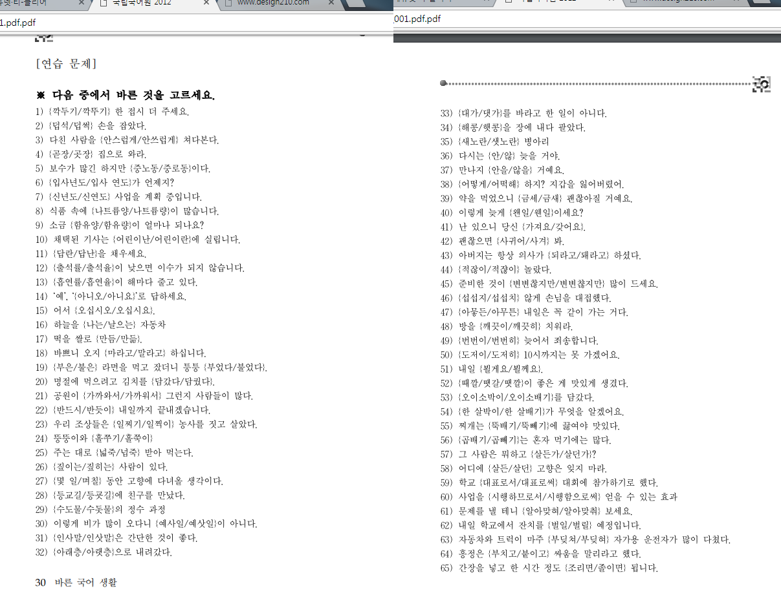
5
모듈 상세 설계(DB)
Sentence
Sentence_Level Sentence_word Sentence | Integer Integer Varchar() | 문장 별 난이도 문장 어절 수 문장

Slide 30
6
개발환경 및 개발방법
개발 환경
OS : Window
DB : MySQL, SQLite
개발언어 : Java (ver - Java SE 9.0.4)
개발 툴 : Eclipse
개발 방법
Java Programing
Java eclipse를 이용한 Java 프로그램 구현
소켓을 이용한 PC간 통신
Server 및 DB
서버구축과 MySQL을 이용한 DB 구축
open API의 XML데이터 이용
회원가입 기능을 두고 회원사이의 경쟁기능 구현

Slide 31
7
데모 환경 설계
사전 설정
SERVER PC (OS Window 10)
프로그램 실행 PC 2개
초기화된 프로그램 파일
데모 시나리오
회원가입 > 로그인 > 초성게임 다중사용자모드 시연 > 문장게임 시연 > 정보확인

Slide 32
8
업무 분담
 | 조윤선 | 이현중 | 김하은
자료수집 | xml 파싱 법 | 서버 구현 방법 | 사전, 데이터베이스 연동
설 계 | 프로그램 | 서버 및 데이터베이스 | 인터페이스
구 현 | 내부 알고리즘 및 기본 구현 | 서버와 DB연동 | 기본 인터페이스 작성
테스트 | 통합 테스트 | 서버&프로그램 테스트 | 유지보수

Slide 33
9
일정
추진 일정 | 추진 사항 | 12 | 1 | 2 | 3 | 4 | 5 | 6 | 7-9
 | 사전조사 및 계획
 | 계획서 발표
 | 지적사항 수정 / 환경 설정
 | 설계 - 코딩
 | 서버 및 DB구현 / 프로토타입 테스트
 | 프로토타입 데모
 | 최종 수정 및 테스트
 | 보고서 제출 및 발표

Slide 34
9
필요기술 및 참고문헌
자바 프로그래밍
자바 프로그래밍 (저자:양재형)
열혈강의 헬로 자바 프로그래밍 (저자:김승현)
데이터베이스
이것이 MySQL이다 (저자 : 우재남 )
모바일 서버 프로그래밍 입문 (저자 : 이국현)
서버 생성 및 관리
http://studyforus.tistory.com/221
GitHub
https://github.com/plusalpha12/koreanQuiz

Slide 35
THANK YOU

